Slide 1
Patologie očnice
MUDr. M. Zemanová, Ph.D.
Oční klinika LF MU a FN Brno
Přednosta: doc. MUDr. Oldřich Chrapek, Ph.D

Slide 2
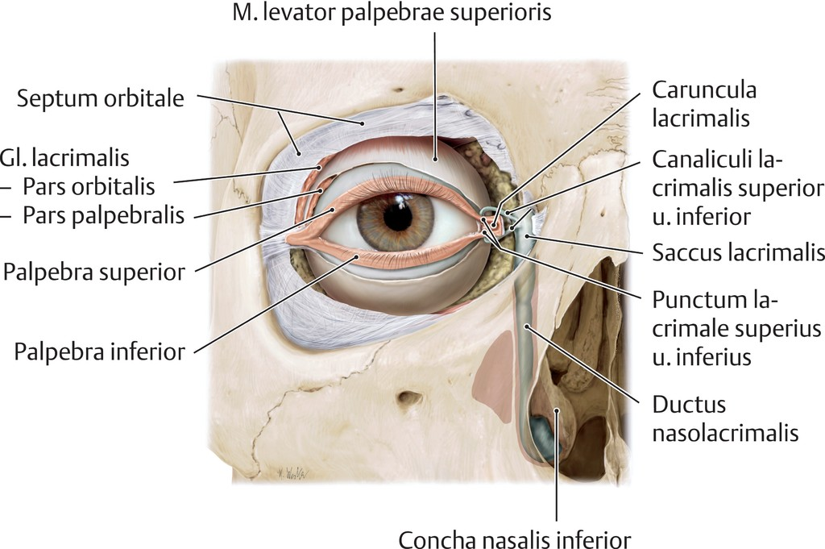
Očnice
Očnice:
Kostěná očnice
Prostory očnice
Víčka a měkká očnice:
Orbitální septa
Víčka
Cévní zásobení očnice
Slzná žláza

Slide 3
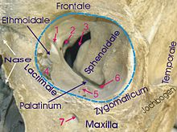
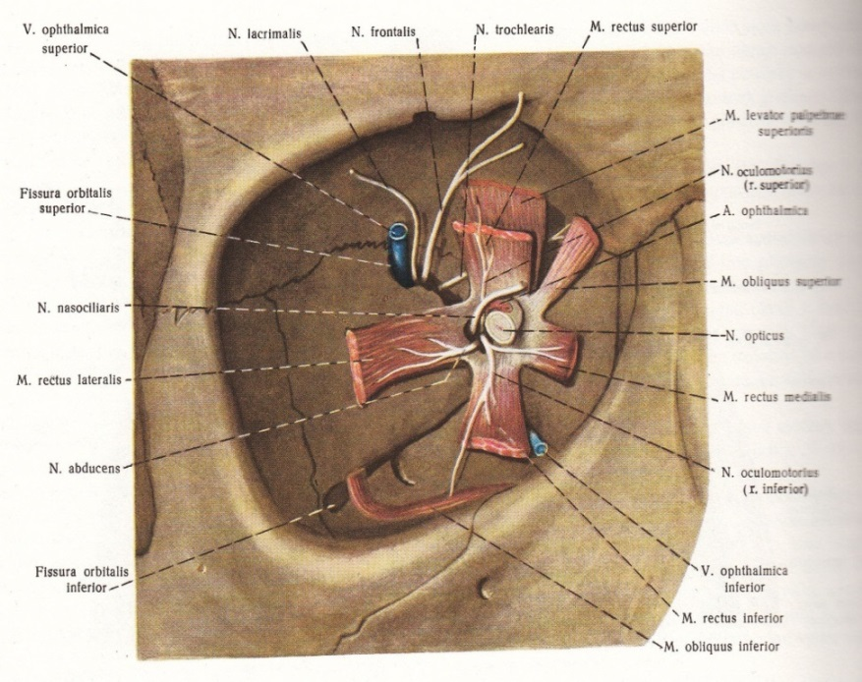
Kostěná očnice
Anatomie:
vznikla srůstem 7 kostí
Objem 25-30 ml (dospělí)
Hloubka cca 45 mm
Vchod
Stěny očnice
Hrot
Canalis opticus
Fissura orbitalis superior
Fissura orbitalis inferior

Slide 4
Zlomeniny očnice
Zlomenina stropu - frontobazální zlomenina, orbitofrontální zlomenina
Zlomenina laterální stěny očnice – zlomenina orbitozygomatická
Zlomenina mediální stěny – zlomenina orbitoetmoideální
Zlomenina spodiny očnice – retromarginální, hydraulická, „blow out fracture“

Slide 5
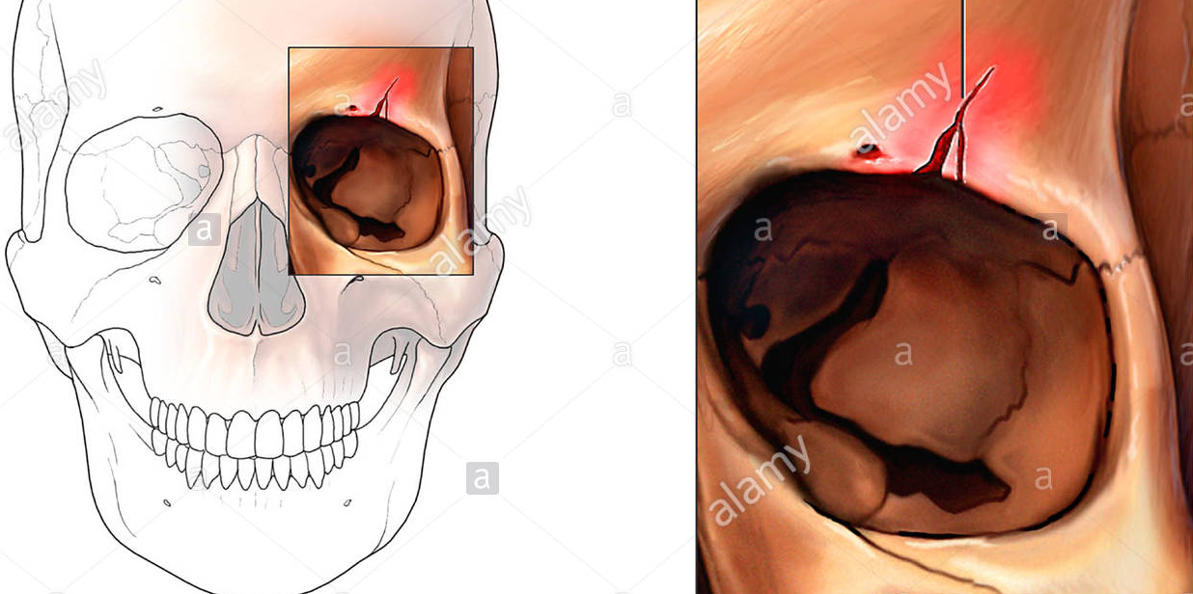
Zlomeniny očnice
Zlomenina stropu
Vznik: přímé násilí na oblast nadočnicového oblouku a kost čelní
Klinika: impresní zlomenina horního okraje očnice
Nedislokované fraktury nevyžadují žádnou léčbu
Fraktury zasahující do přední jámy lební – kompetence NCH
Poškození zrakových funkcí! - ischemická neuropatie n. II
Terapie ischemické neuropatie: dekomprese optického kanálu nebo megadávky metylprednisolonu

Slide 6
Zlomeniny očnice
Zlomenina laterální stěny
Vznik: účinek tupého násilí na oblast lícní kosti – izolovaně nebo jako součást zygomatikomaxilárního komplexu (ZMK)
Příznaky: bolest, hematom víček, chemóza spojivky, porucha zraku a porucha hybnosti bulbu, diplopie, ev. enoftalmus, pokles zevního koutku dolů, parestézie v oblasti n. infraorbitalis
Dg.: CT, NMR
Léčba: indikací k chirurgickému řešení je:
  přetrvávající diplopie
  omezené otevírání úst
  oploštění lícní krajiny

Slide 7
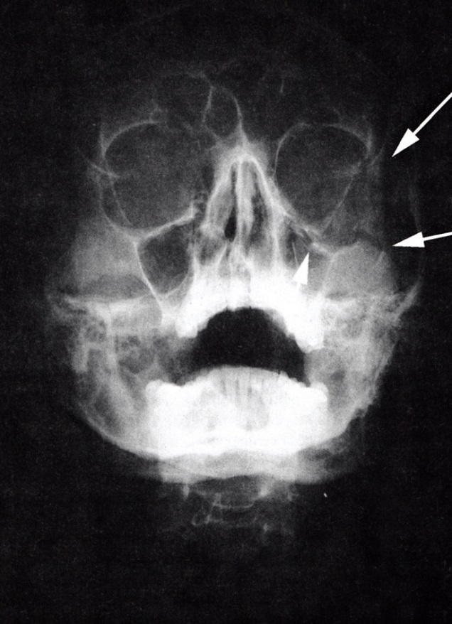
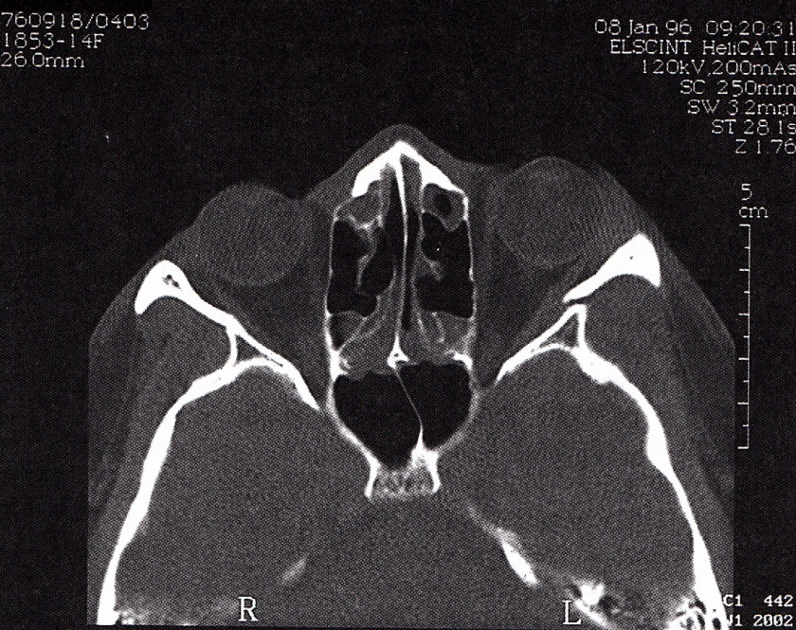
Zlomeniny očnice
Fraktura ZMK
Izolovaná fraktura laterální stěny

Slide 8
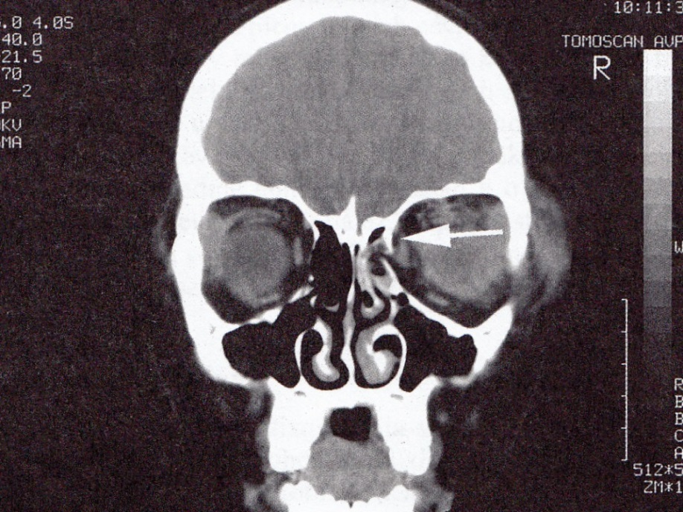
Zlomeniny očnice
Zlomenina mediální stěny
Vznik: tupé násilí na kořen a hřbet nosu nebo do oblasti vnitřního koutku.
Součást fraktur nazomaxilárního komplexu
Příznaky: epistaxe, hematom víček, asymetrie vnitřního očního koutku, přerušení odtokových slzných cest
Dg.: rtg v poloaxiální projekci, CT
Léčba: u dislokovaných fraktur repozice a fixace

Slide 9
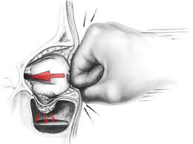
Zlomeniny očnice
Zlomenina spodiny očnice
Vznik: náraz oblého tělesa (pěst, loket, míček, okraj zábradlí, proud vody z hasičské hadice..) na kostěný vchod očnice = náhlý vzestup intraorbitálního tlaku
Příznaky: otok, hematom víček, pseudoptóza, diplopie, nemožnost pohybu bulbu směrem nahoru (vázne elevace!). Parestézie, hypestézie v oblasti n. infraorbitalis.

Slide 10
Zlomeniny očnice
Zlomenina spodiny očnice
Dg.: rtg orbity
  Příznak „síťové houpačky“ (hammlock) = široké prolomení spodiny očnice. Výrazný enoftalmus, ale nebývá diplopie, není uskřinutí m. r. inf.
  Příznak „visící kapky“ (hanging drop) = fisurální zlomenina s uskřinutím měkkých tkání
Test pasivní dukce
Léčba: chirurgická - při uskřinutí m. rectus inf., poruše hybnosti bulbu a diplopii
S chirurgickým řešením vyčkáme cca 3-5 dnů (odeznění orbitálního hematomu)

Slide 11
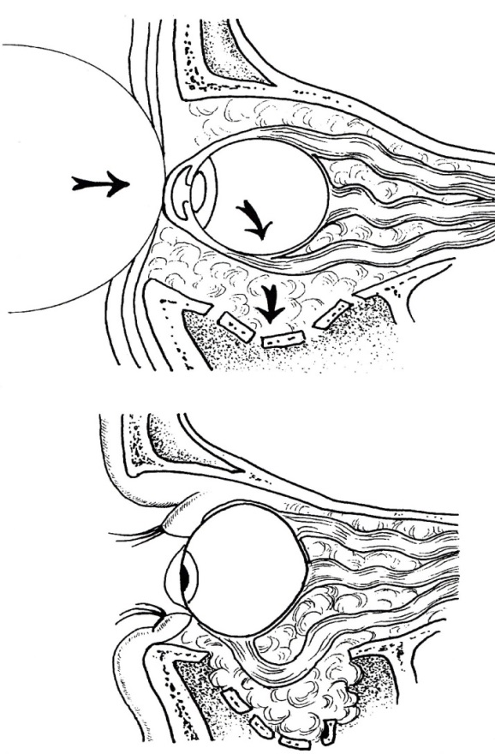
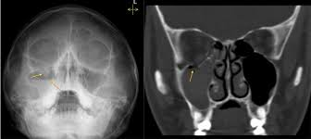
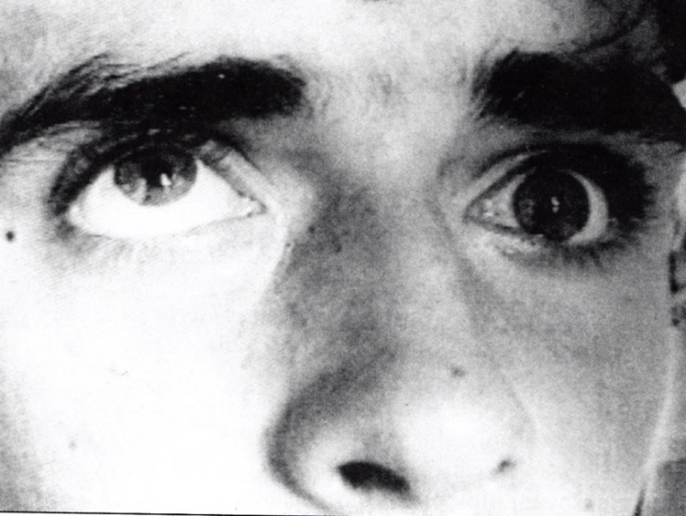
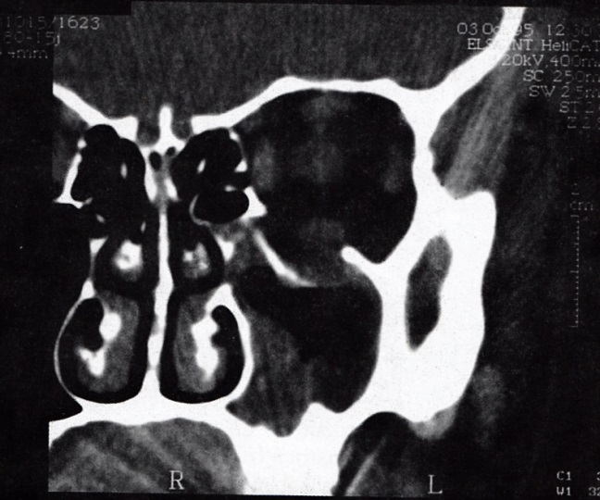
Zlomenina spodiny očnice
Mechanismus vzniku
Diagnostika a klinika

Slide 12
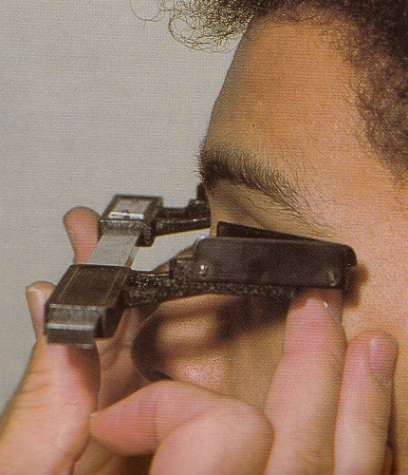
Choroby očnice
Anatomie: kostěná očnice, orbitální štěrbiny a kanály, orbitální obsah
Klinické vyšetření očnice: anamnéza, objektivní a subjektivní příznaky
Zobrazovací metody!
Exoftalmometrie: měření polohy oka v očnici pomocí Hertelova exoftalmometru
Hertelův exoftalmometr:
měří vzdálenost vrcholu rohovky od zevního okraje kostěné očnice (průměr 17 mm).
Stranový rozdíl do 2 mm – fyziologická norma
Vždy nutno zaznamenat rozteč zevních okrajů očnice.

Slide 13
Choroby očnice změny polohy a postavení bulbu
Axiální exoftalmus:
posun jen v sagitální rovině (Gravesova-Basedowova choroba, orbitocelulitida, kryniofyciální dyzostózy)
Paraaxiální exoftalmus:
afekce periferního orbitálního prostoru (nádory slzné žlázy, frontoetmoidální mukokély, nádory PND)
Oboustranný exoftalmus:
thyreotoxikóza a EO
Pulzující exoftalmus:
karotidokavernózní píštěl – průnik arteriální krve ze sinus cavernosus horní orbitální žílou do očnice
Intermitentní exoftalmus:
příznak cévní malformace v očnici (varix) – Valsalvův manévr
Pseudoexoftalmus:
při vysoké axiální myopii
Enoftalmus

Slide 14
Radiodiagnostické vyšetření
Rtg očnice (poloaxiální snímek ve Watersově projekci „brada-nos“)
Rtg optického kanálku (Goalwinova a Rheseho projekce)
UZV
CT
NMR, MRA
DSA (digitální subtrakční angiografie)

Slide 15
Choroby víček
Infekční záněty:
Blefaritida
Chalaseum
Hordeolum
Změny postavení víček:
Entropium
Ektropium
Trichiáza
Syndrom ochablého víčka
Ptóza
Blefarochaláza
Nádory:
Benigní:
Xantelasma
Kapilární hemangiom
Névus
Keratoakantom
Cornu cutaneum
Maligní:
Bazocelulární karcinom
Spinocelulární karcinom
Karcinom mazových žláz

Slide 16
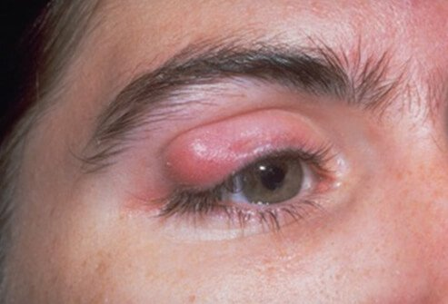
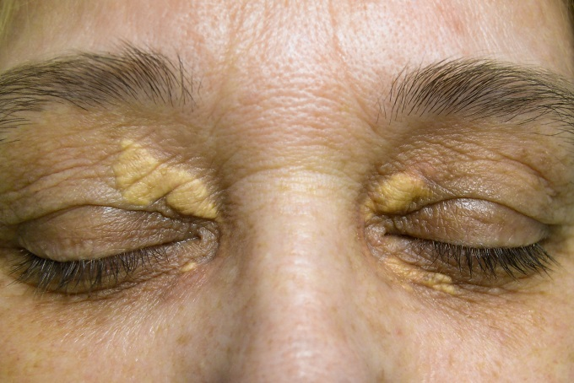
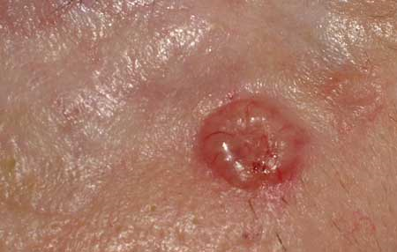
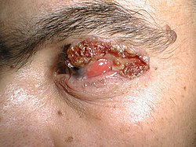
Choroby víček
Chalazion
Xantelasmata
Bazaliom
Spinaliom

Slide 17
Záněty očnice
Etiopatogeneze:
Mikrobiální infekce
Imunitní reakce hyperergicko-alergického typu
Endokrinní orbitopatie (oční Gravesova choroba)
Mikrobiální záněty:
Orbitocelulitida
Flegmóna očnice
Absces očnice
Imunitní reakce:
Tenonitida
Myositis orbitalis
Zánětlivý pseudotumor očnice

Slide 18
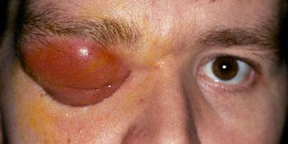
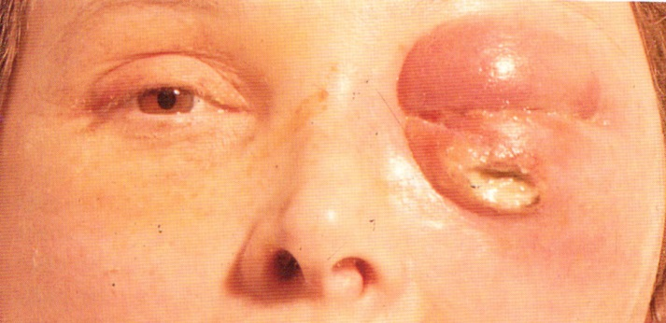
Záněty očnice
Orbitocelulitida
Absces očnice

Slide 19
Záněty očnice
Endokrinní orbitopatie (EO)
Etiopatogeneze:
Autoimunitní onemocnění s tvorbou a navázáním protilátek na:
Buňky ŠŽ
Pojivo orbitálního tuku
Podkožní vazivo přední strany bérce
Klinický obraz:
Víčkové příznaky
Okohybné poruchy
Pseudoglaukom
Exoftalmus
Neuropatie n.II

Slide 20
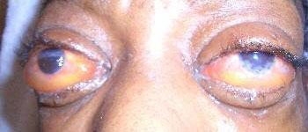
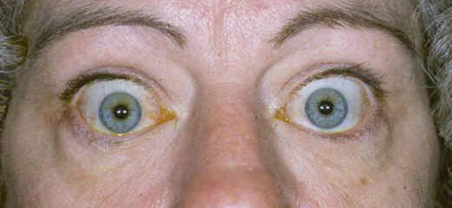
Endokrinní orbitopatie

Slide 21
Záněty očnice
Endokrinní orbitopatie
Diagnostika:
Laboratorní nálezy
Zobrazovací metody (UZV B scan, NMR,CT)
Test pasivní dukce (fibróza svalu)
Komplikace EO:
rohovka, přetlakové změny v orbitě (neuropatie)
Léčba:
Endokrinolog
Oftalmolog - u závažných očních komplikací – megadávky kortikoidů, dekomprese očnice, léčba okohybných poruch

Slide 22
Choroby slzné žlázy
Anatomie slzné žlázy
Odvodné slzné cesty
Význam slz
Záněty (dacryoadenitis)
Rozdělení
Etiologie
Diagnostika
Klinické projevy
Léčba
Nádory:
Benigní X maligní
Epitelové (pleomorfní adenom, pleomorfní adenokarcinom, adenoidně cystický karcinom)
Klinika
Léčba
! Nikdy neprovádět biopsii!

Slide 23
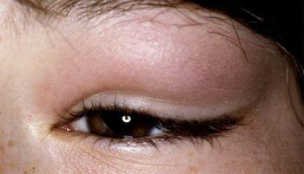
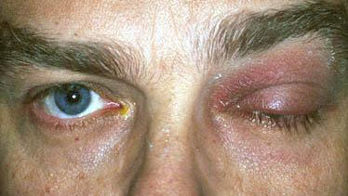
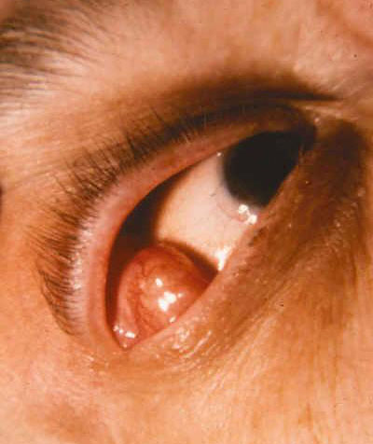
Choroby slzné žlázy
Záněty (dacryoadenitis)
Nádory očnice – pleomorfní adenom slzné žlázy

Slide 24
Nádory očnice
Benigní x maligní
Primární
Sekundární
Metastatické
Primární:
Cévní nádory
Dermoidní cysty
Nervové nádory
Nádory slzné žlázy
Meningeomy očnice
Maligní lymfomy
Rabdomyosarkom

Slide 25
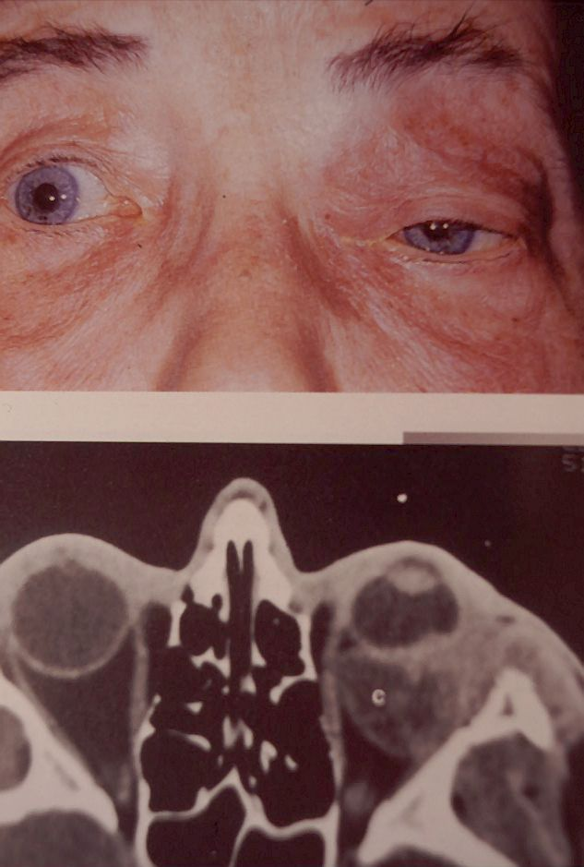
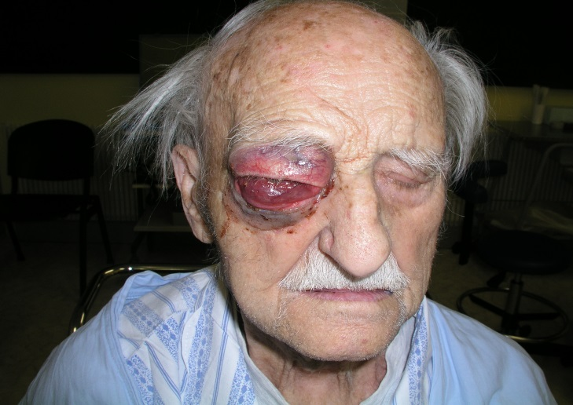
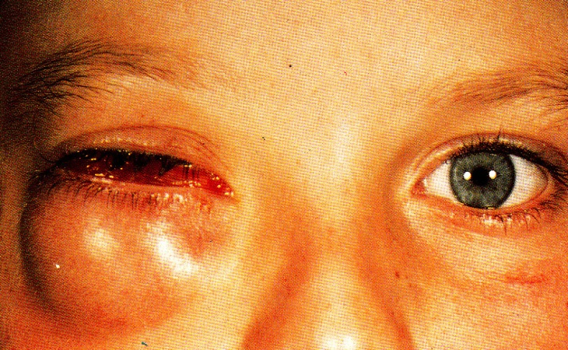
Nádory očnice

Slide 26
Nádory očnice
Sekundární:
Nádory PND
Karcinomy víček
Extrabulbární propagace nitroočních nádorů
Metastatické:
Adenokarcinomy (prsa, plíce, prostata, střevo, pankreas, varle)
Léčba:
Podle typu, lokalizace a velikosti nádoru
Mezioborová spolupráce (KÚČOCH, ORL, NCH)
Přední, laterální, transkraniální a transetmoidální orbitotomie
Dekomprese očnice
Exenterace očnice

Slide 27
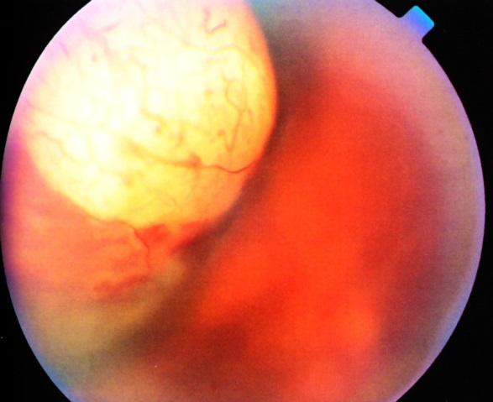
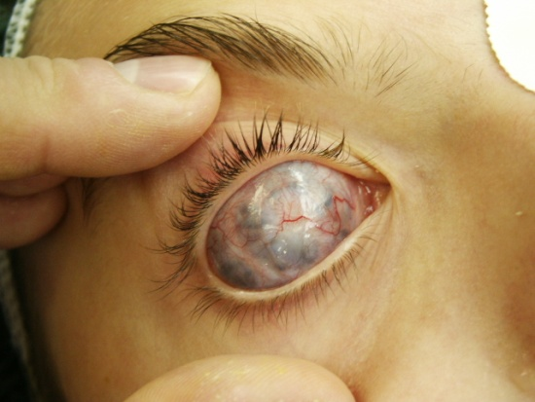
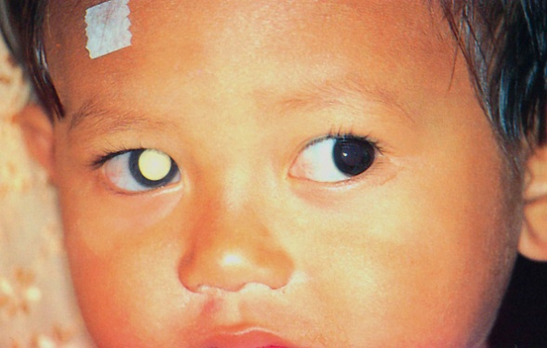
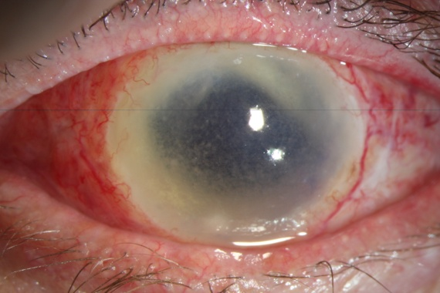
Enukleace a exenterace
Enukleace bulbu
Odstranění celého bulbu po peritomii, přetětí očních okohybných svalů a zrakového nervu.
Indikace:
maligní nitrooční nádory bez extrabulbární propagace
dolorózní slepý bulbus
kosmeticky nevzhledný slepý bulbus
devastující oční poranění (primární enukleace)
sympatická oftalmie

Slide 28
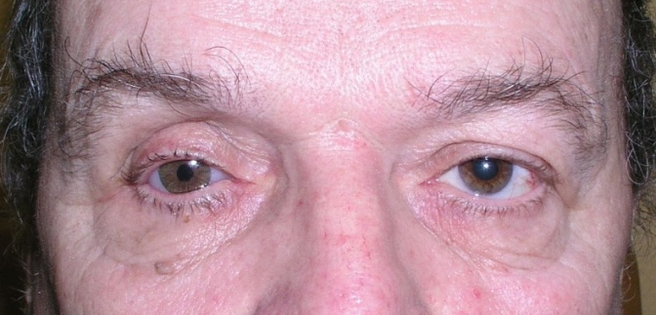
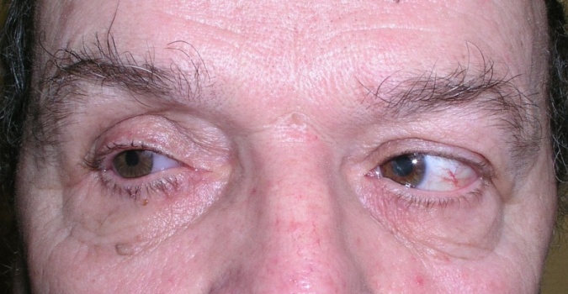
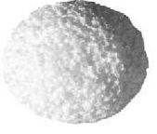
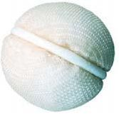
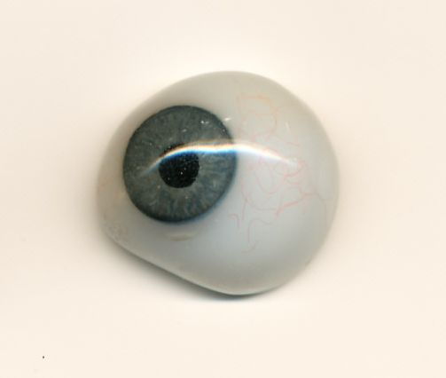
Enukleace a exenterace
Enukleace bulbu
Chirurgické řešení:
bez orbitálního implantátu
s orbitálním implantátem

Slide 29
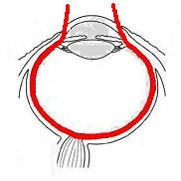
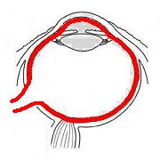
Enukleace a exenterace
Exenterace bulbu
Odstranění obsahu bulbu
s ponecháním jeho obalu.
Indikace:
Endoftalmitida (panoftalmitida)
Devastující trauma bulbu s evakuací jeho obsahu
Chirurgické řešení:
Přední cestou (s nebo bez zachování rohovky)
Zadní cestou
S nebo bez implantátu

Slide 30
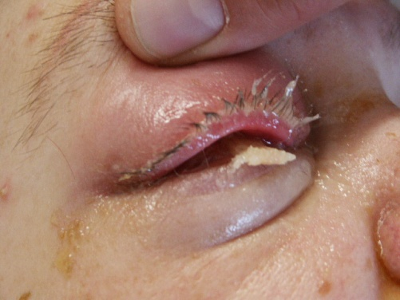
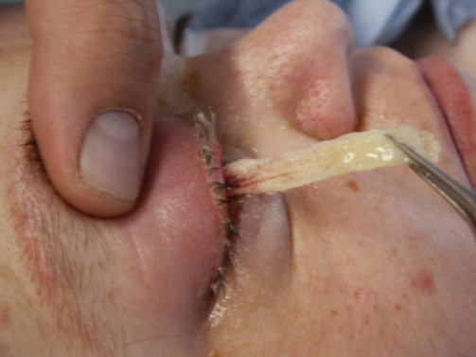
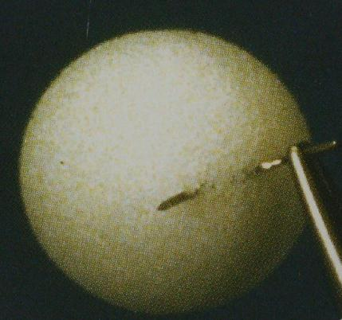
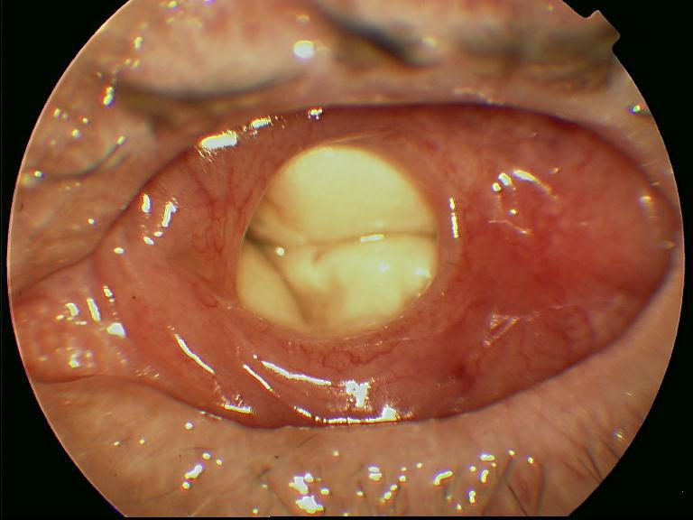
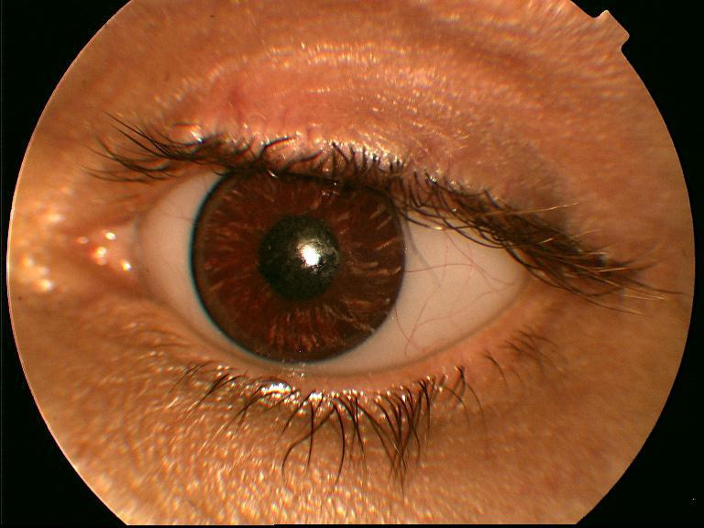
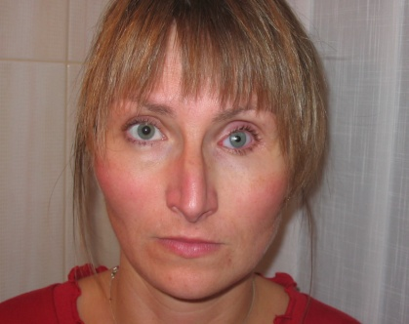
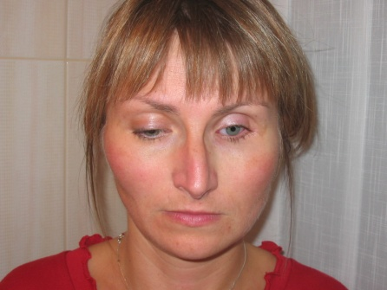
Enukleace a exenterace
Exenterace bez implantátu
Exenterace s implantátem

Slide 31
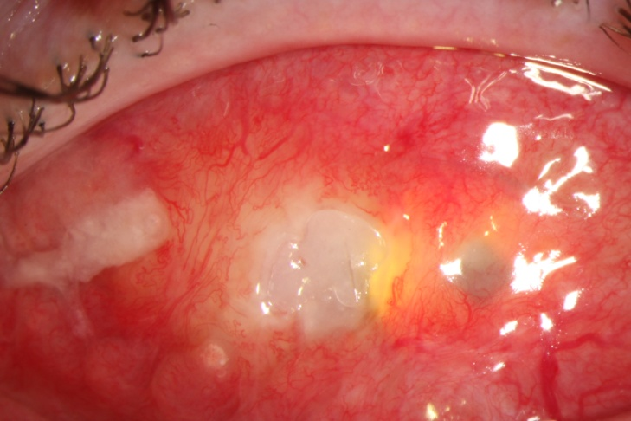
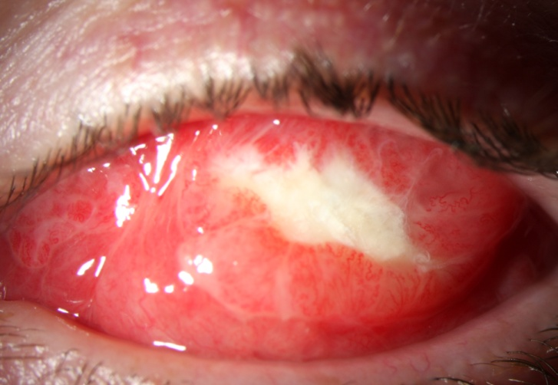
Enukleace a exenterace
Výhody implantátu:
dobrá motilita bulbu
uspokojivý kosmetický efekt
Nevýhody implantátu:
vylučování implantátu
možnost infekce

Slide 32
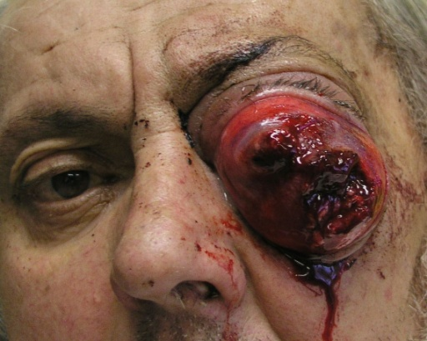
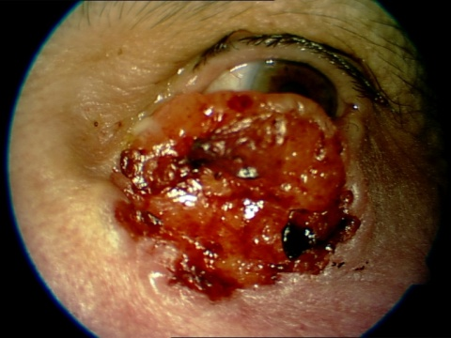
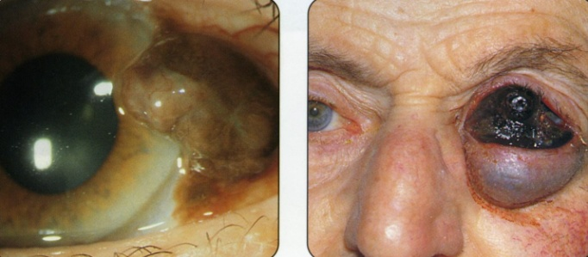
Enukleace a exenterace
Exenterace orbity
Odstranění celého obsahu očnice i s periostem
bez zachování víček
se zachováním víček
Indikace:
tumory očnice
tumory víček a bulbu s propagací do očnice
nezvladatelné infekční procesy
trauma (devastující poranění s rozsáhlou nekrózou tkání)

Slide 33




Enukleace a exenterace
Exenterace orbity
Možnosti řešení vzniklého defektu:
zhojení granulační tkání
volným kožním transplantátem
posunem kožního laloku
tkáňovým lalokem s cévní stopkou (sval, tuk, kůže)

Slide 34




Enukleace a exenterace
Exenterace orbity
Trvalé kosmetické řešení:
Ektoprotézy (epitézy)
Brýlové
Kotvené implantáty

Slide 35
Děkuji za pozornost

